Slide 1
Филиал № 2 «Лучик» МБДОУ детского сада № 124 г. Пензы
«Средства
физического воспитания
в дошкольном образовании»
Воспитатель:
Глухова Н.Н.
2023 г.

Slide 2
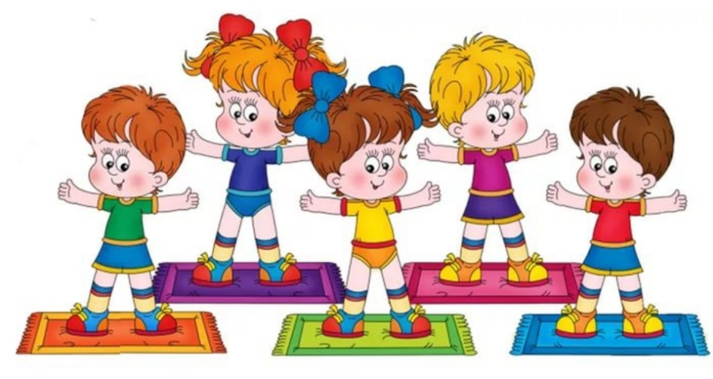
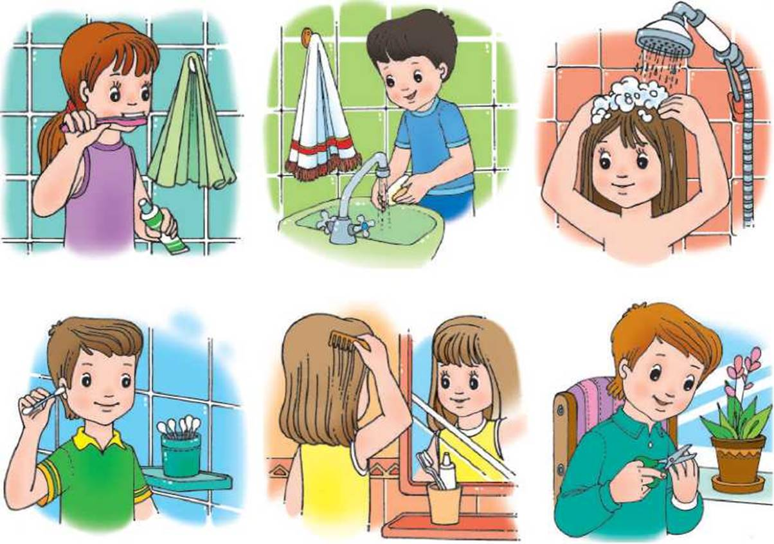
«Средства физического воспитания»
ФИЗИЧЕСКИЕ УПРАЖНЕНИЯ
ЕСТЕСТВЕННЫЕ СИЛЫ ПРИРОДЫ
ГИГИЕНИЧЕСКИЕ ФАКТОРЫ

Slide 3
ФИЗИЧЕСКИЕ УПРАЖНЕНИЯ
ГИМНАСТИКА
ДЕТСКИЙ ТУРИЗМ
ПОДВИЖНЫЕ ИГРЫ
СПОРТИВНЫЕ УПРАЖНЕНИЯ

Slide 4
Гимнастика
общеразвивающие упражнения;
основные виды движений;
танцевальные упражнения;
строевые упражнения;

Slide 5
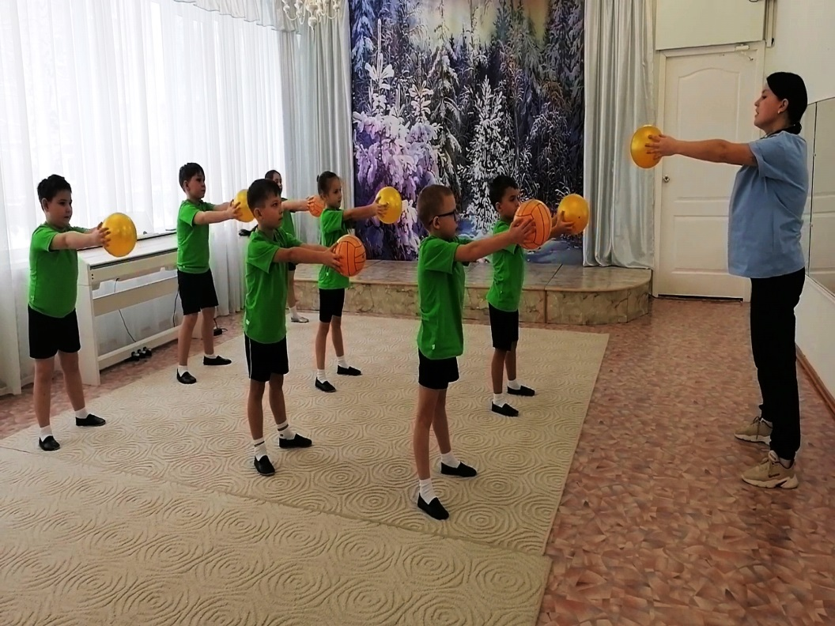
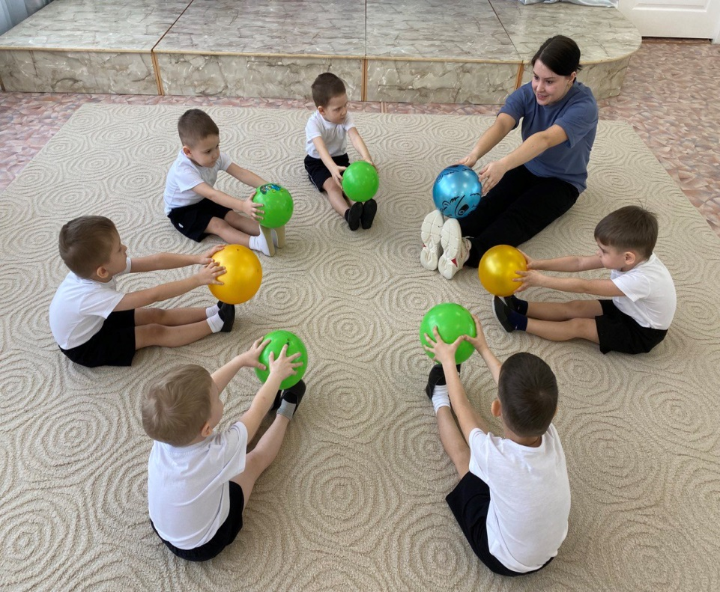
ОБЩЕРАЗВИВАЮЩИЕ УПРАЖНЕНИЯ
на физкультурных занятиях

Slide 6
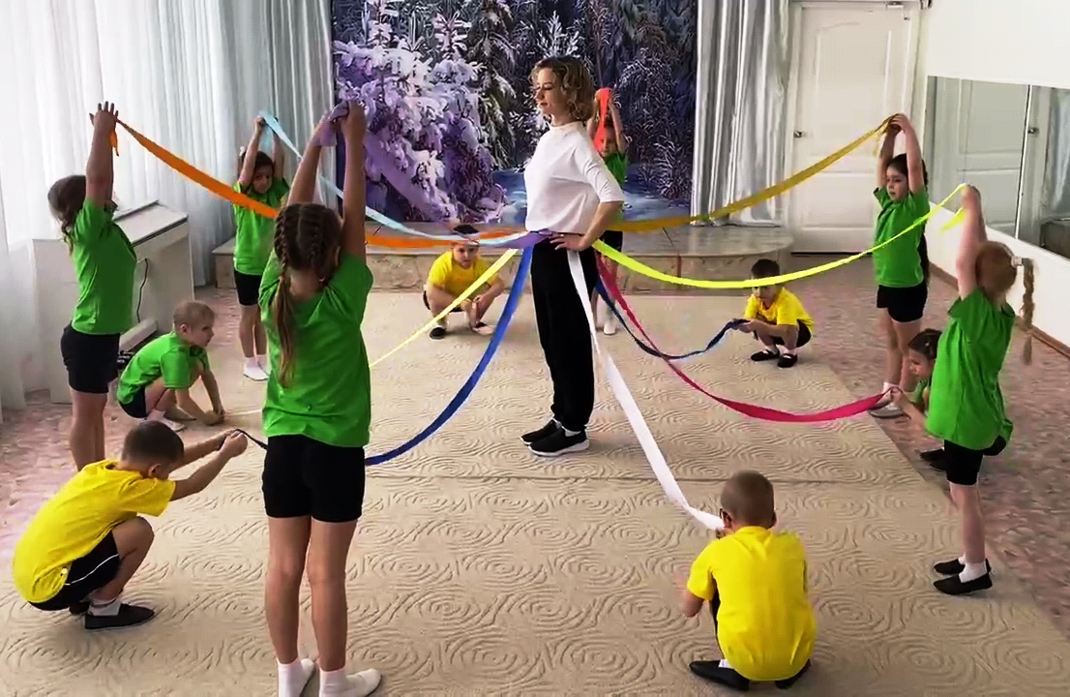
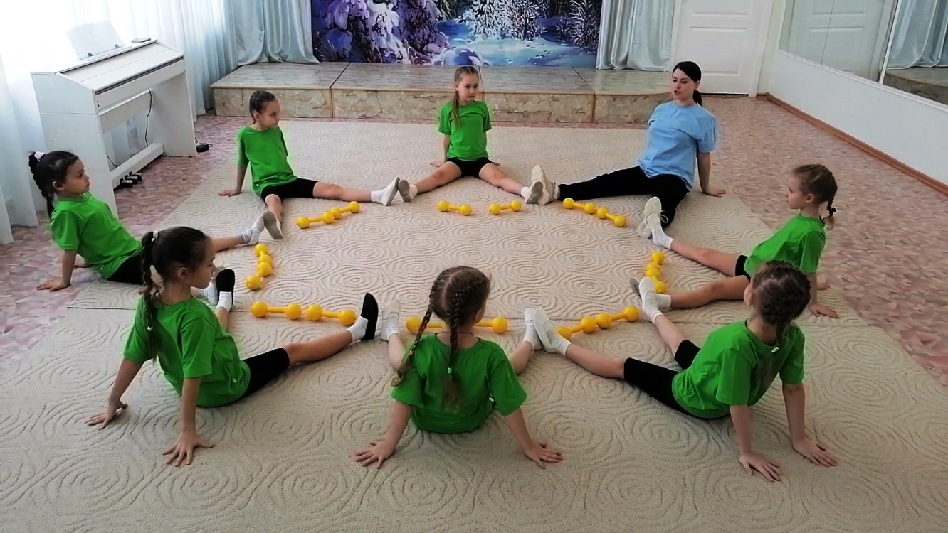

Slide 7
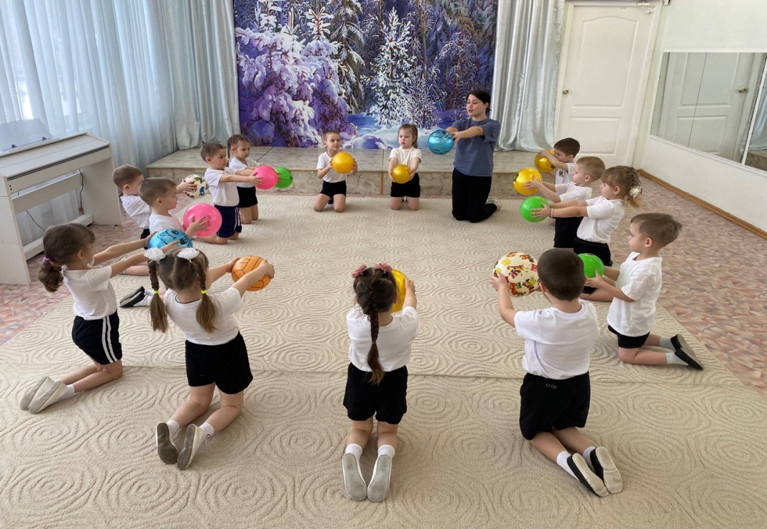
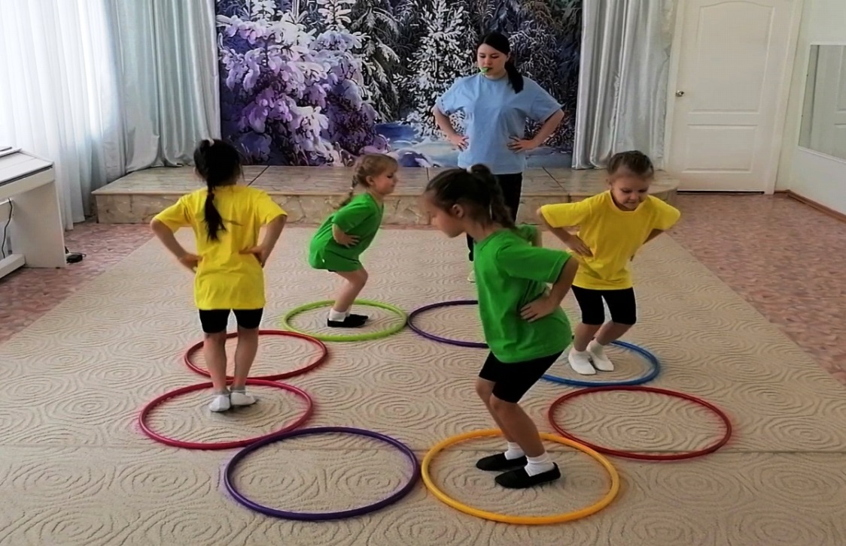

Slide 8
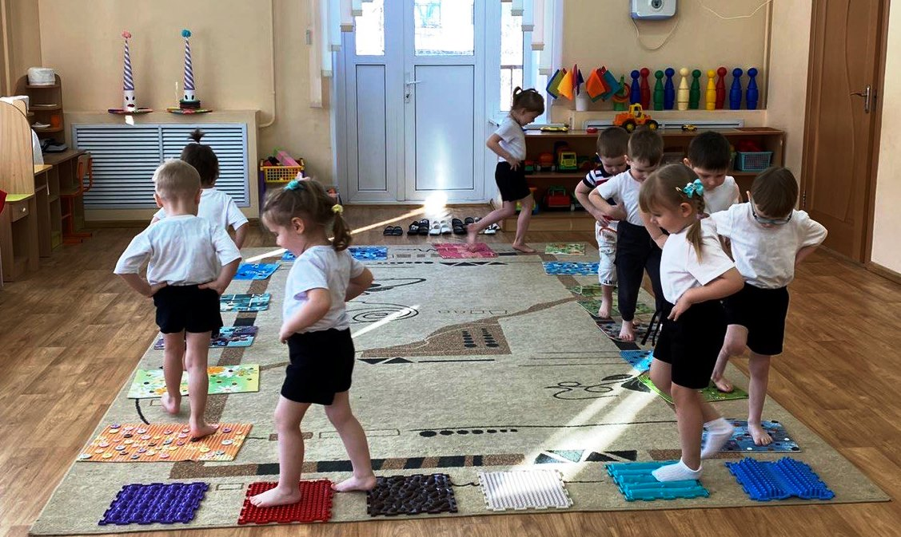
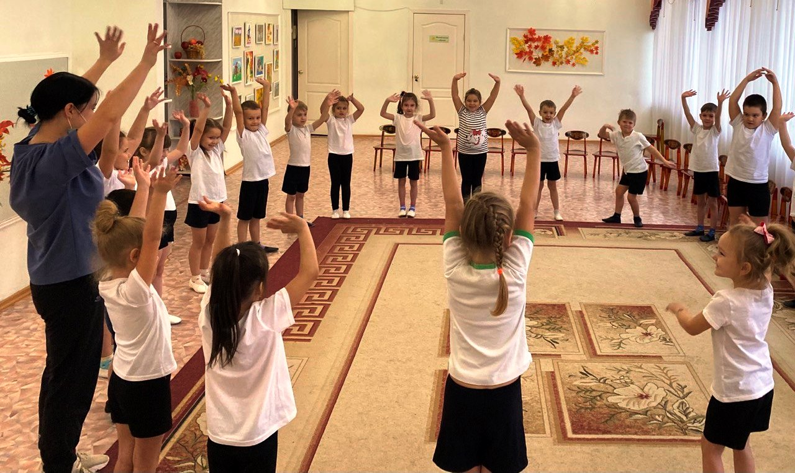
«На зарядку становись!»

Slide 9
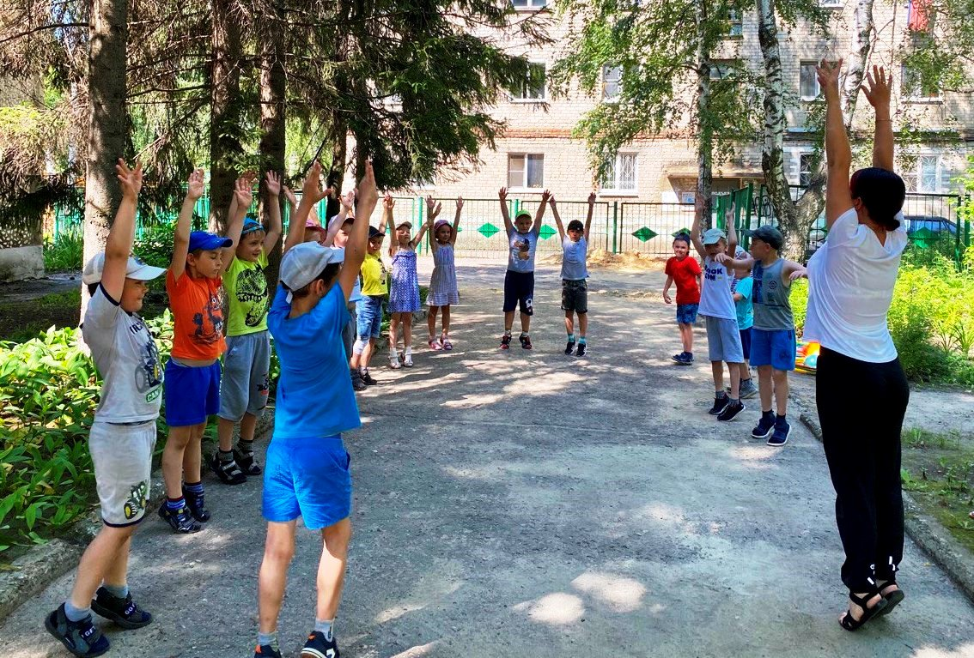
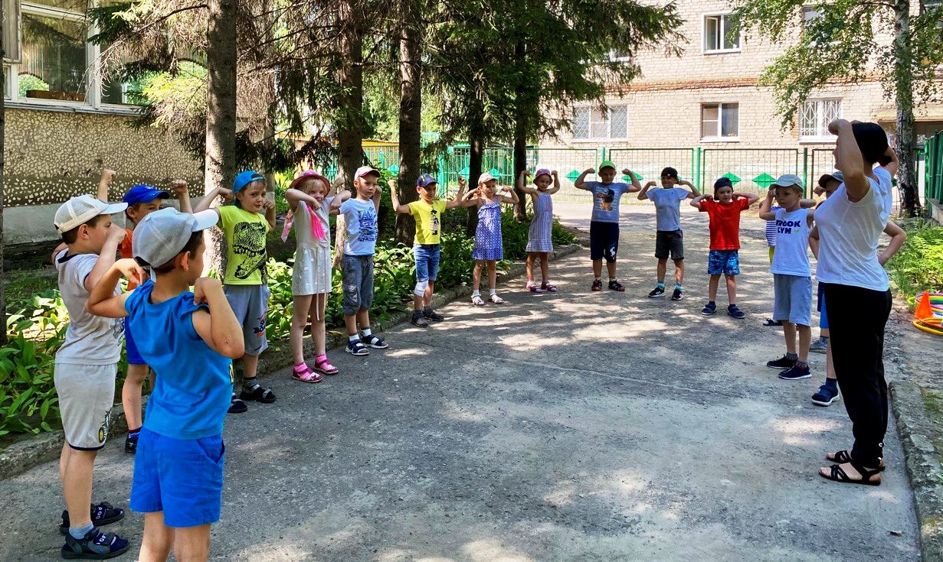

Slide 10
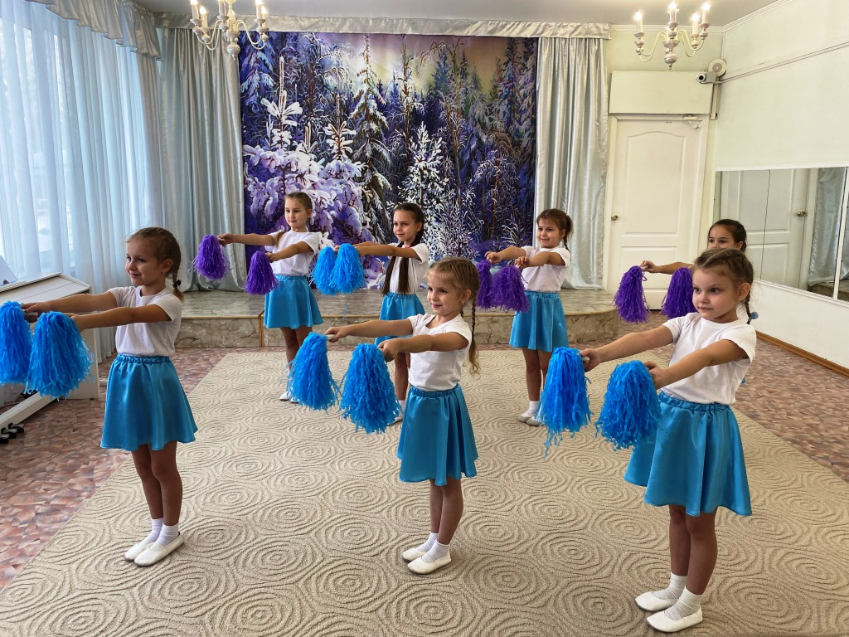
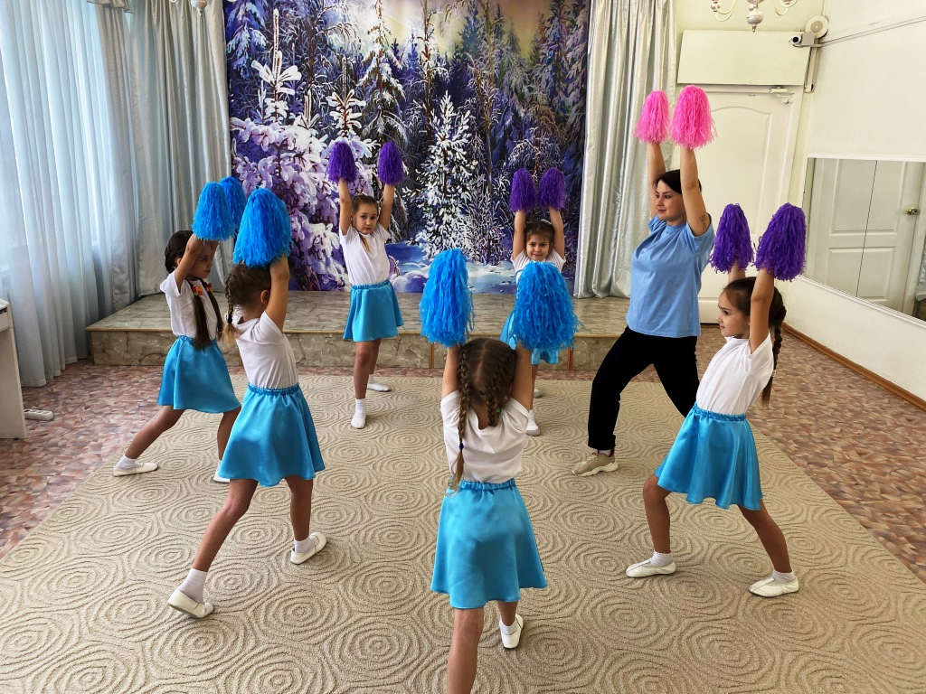
ТАНЦЕВАЛЬНО-РИТМИЧЕСКАЯ ГИМНАСТИКА

Slide 11
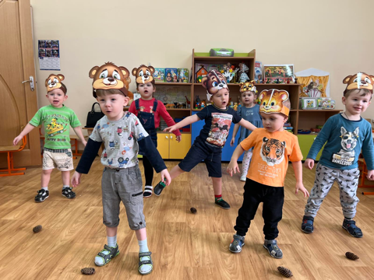
УТРЕННЯЯ ГИМНАСТИКА
НА ОСНОВЕ ПОДВИЖНЫХ ИГР

Slide 12
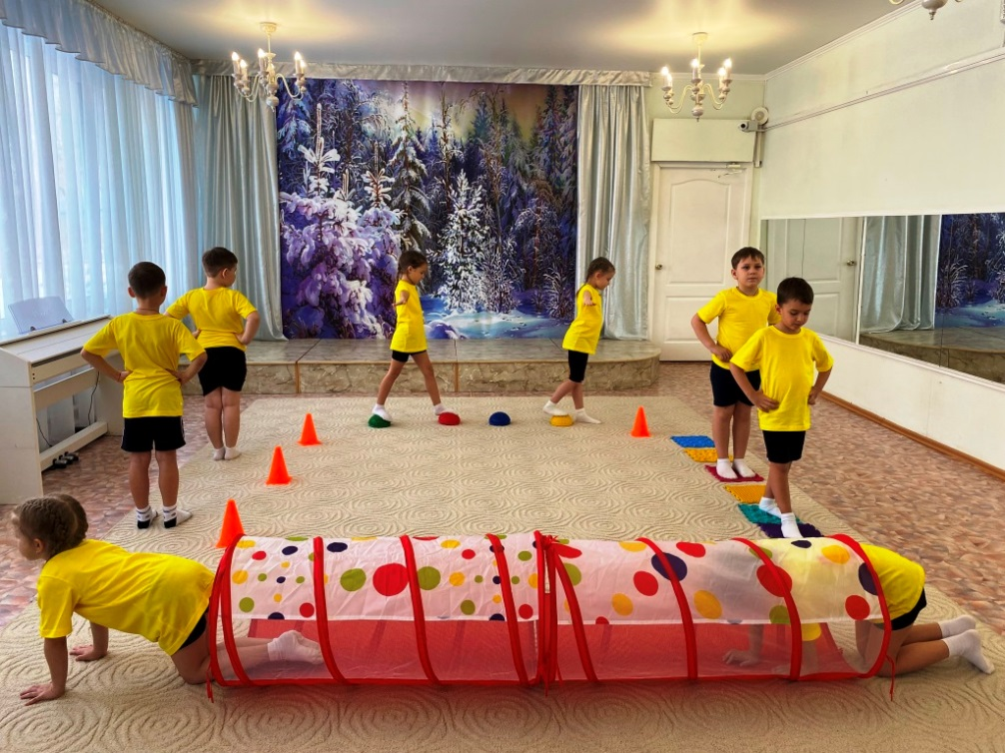
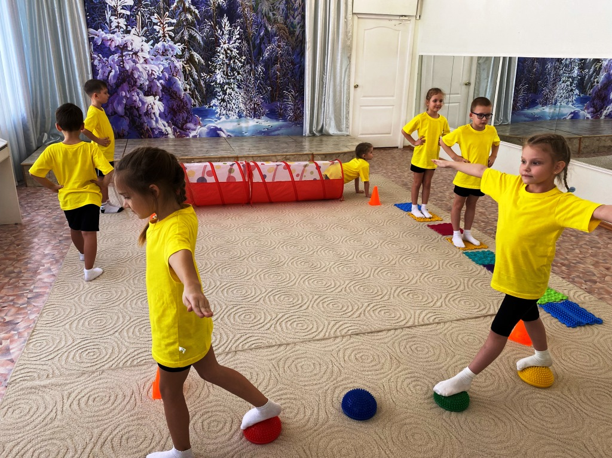
УТРЕННЯЯ ГИМНАСТИКА НА ПОЛОСЕ ПРЕПЯТСТВИЙ

Slide 13
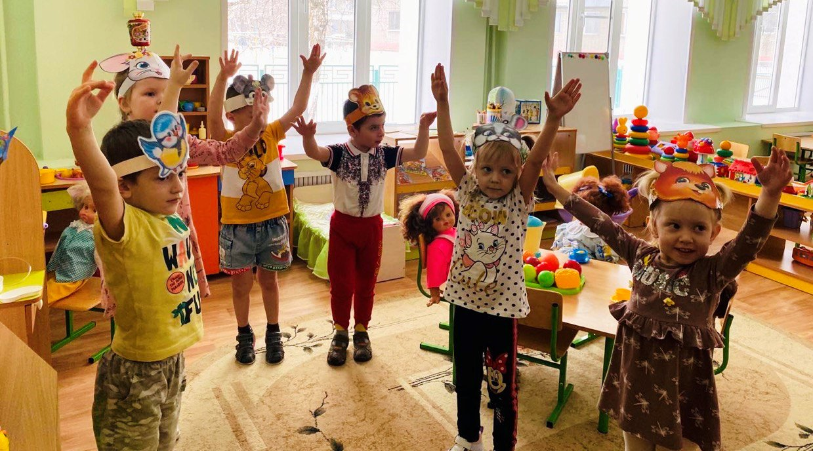
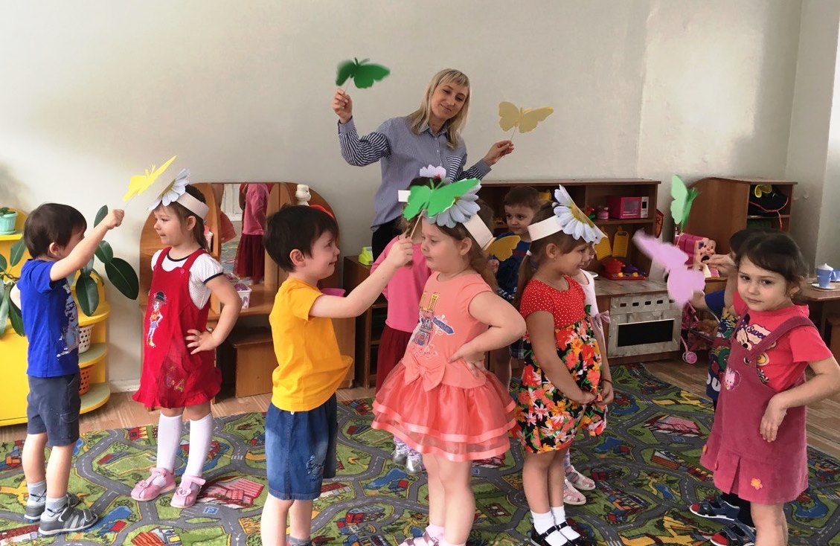
ФИЗКУЛЬТМИНУТКИ И ПАУЗЫ

Slide 14
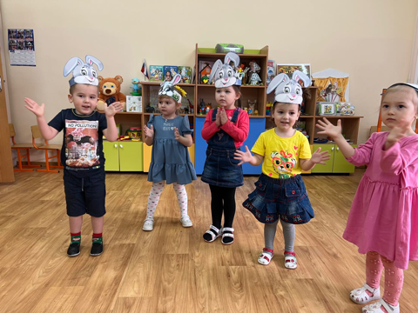
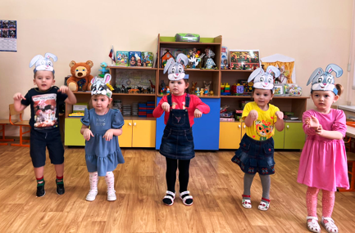
ПОДРАЖАТЕЛЬНАЯ ФИЗКУЛЬТМИНУТКА

Slide 15
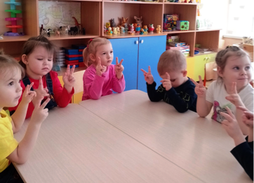
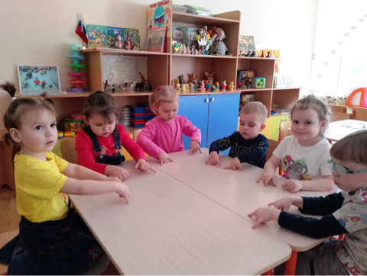
ПАЛЬЧИКОВАЯ ГИМНАСТИКА

Slide 16
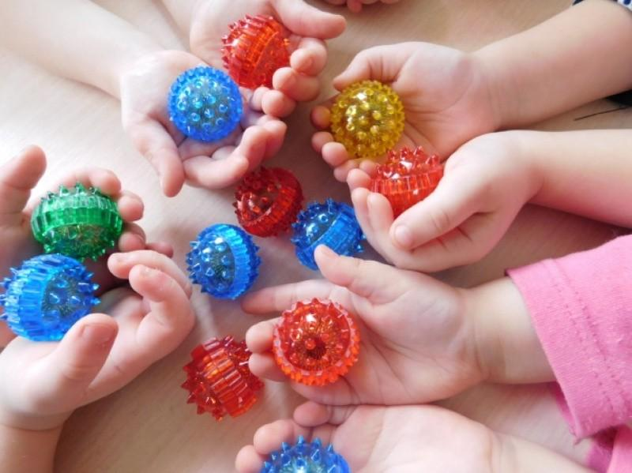
Су - Джок терапия

Slide 17
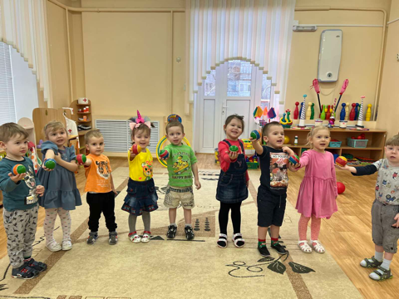
ФИЗКУЛЬТУРНЫЕ ПАУЗЫ

Slide 18
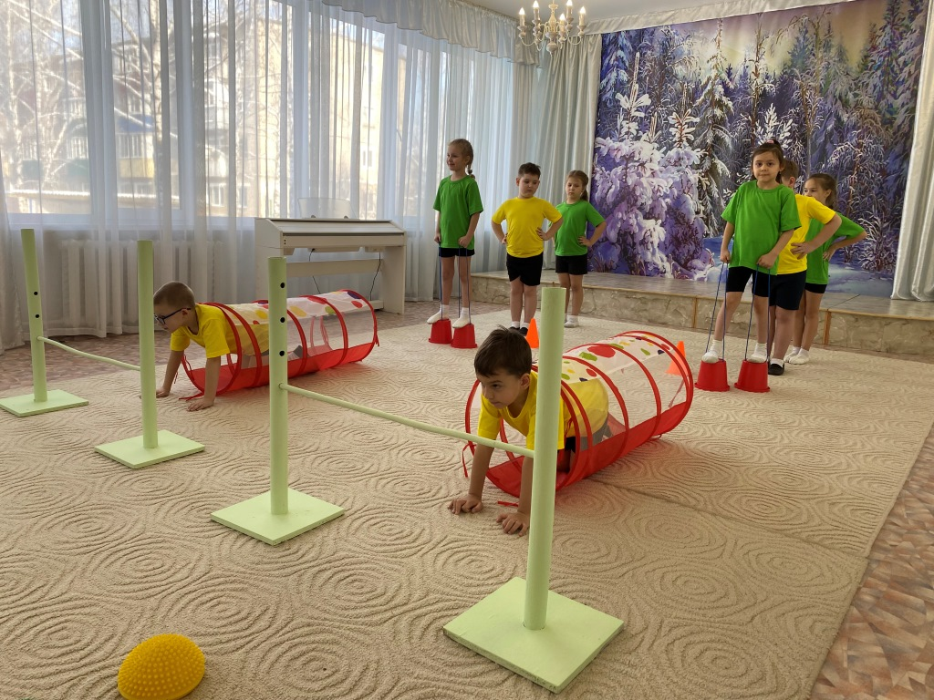
ОСНОВНЫЕ ВИДЫ ДВИЖЕНИЙ

Slide 19
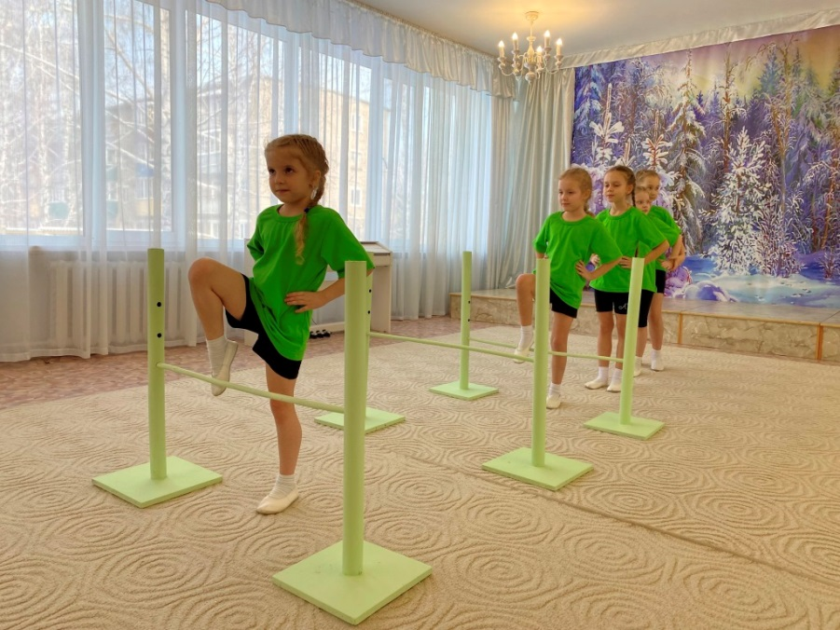
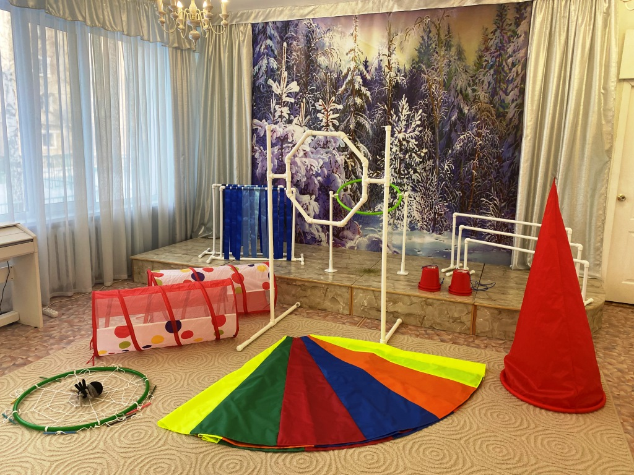
НЕСТАНДАРТНОЕ
ФИЗКУЛЬТУРНОЕ
ОБОРУДОВАНИЕ

Slide 20
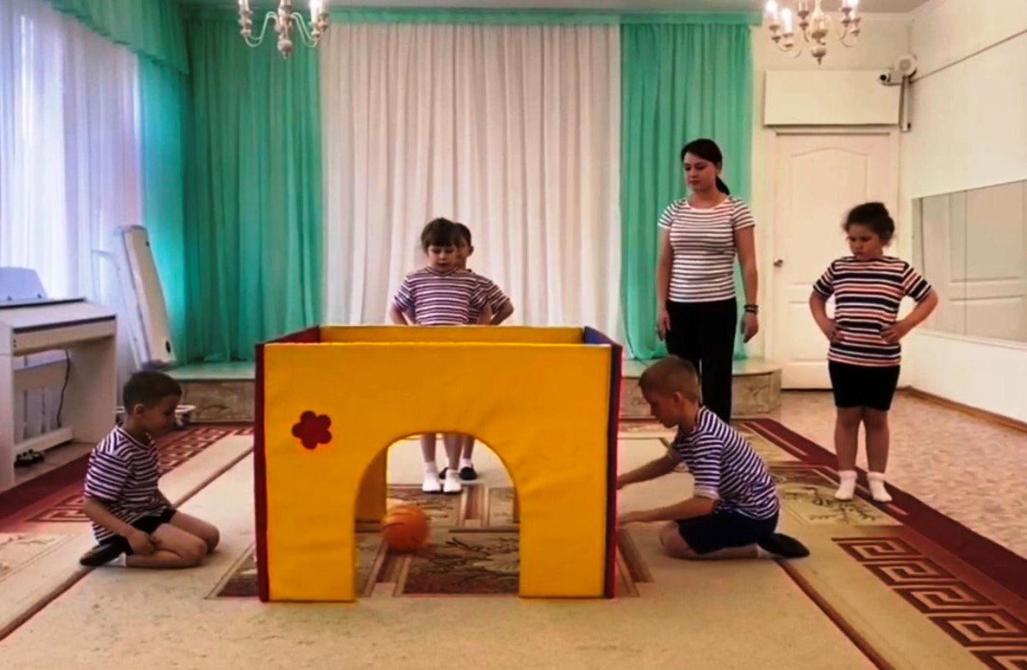
Нестандартное
физкультурное оборудование
«Чудо-воротики»

Slide 21
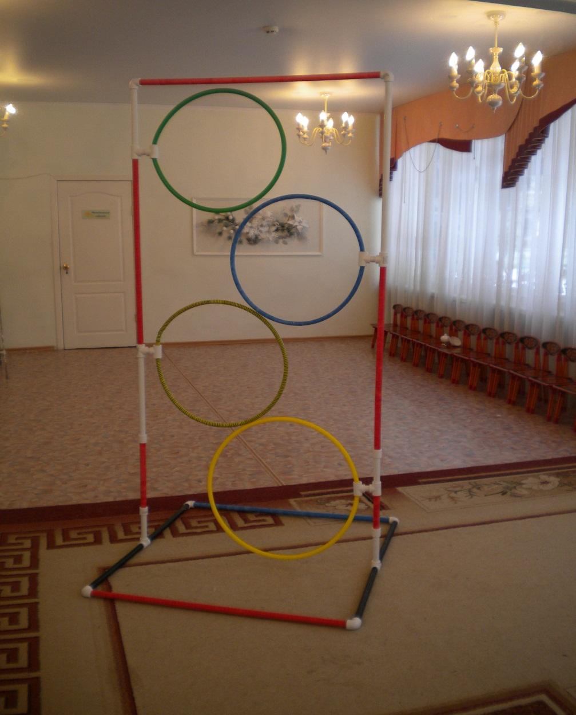
Нестандартное
физкультурное оборудование
«Веселые колечки»

Slide 22
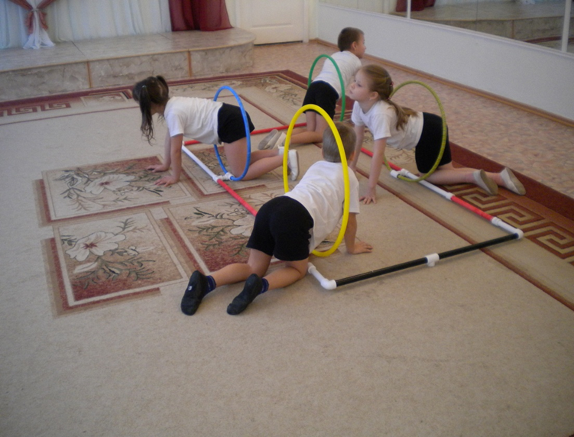
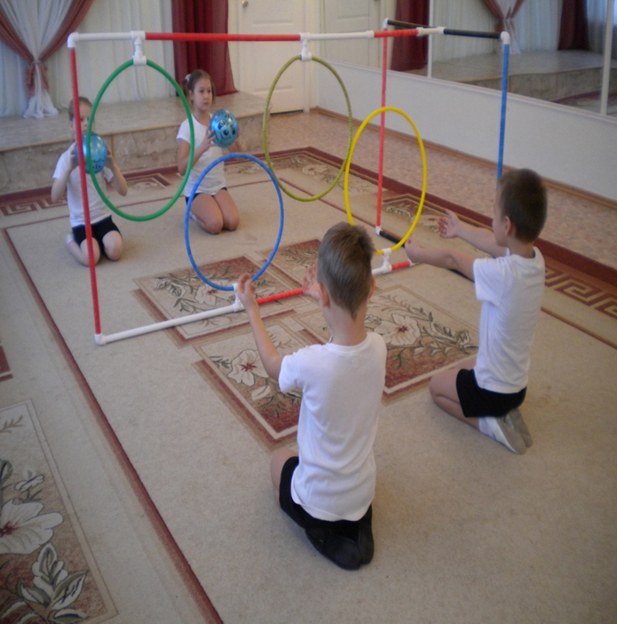

Slide 23
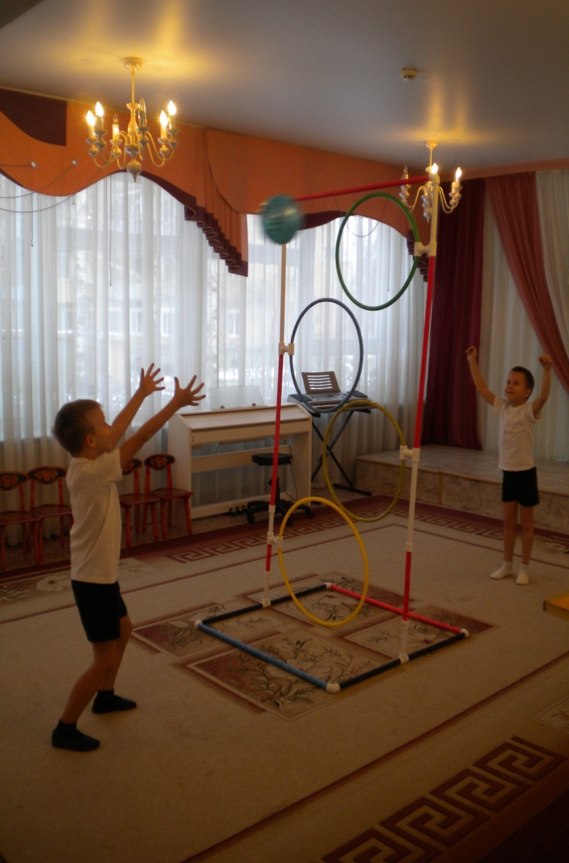
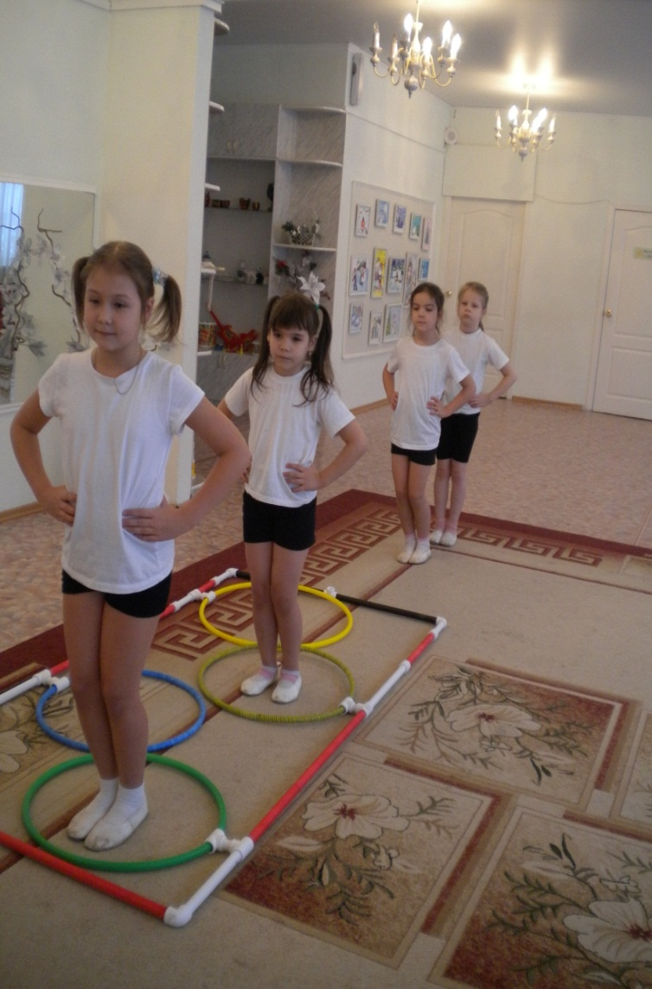

Slide 24
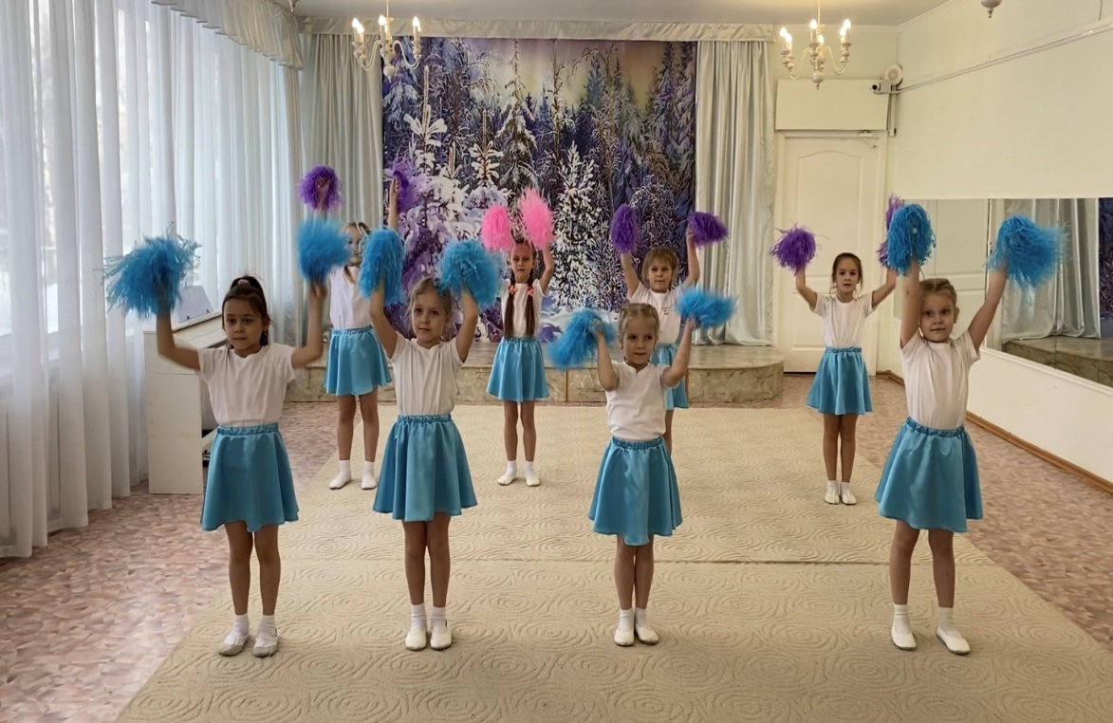
ТАНЦЕВАЛЬНЫЕ УПРАЖНЕНИЯ

Slide 25
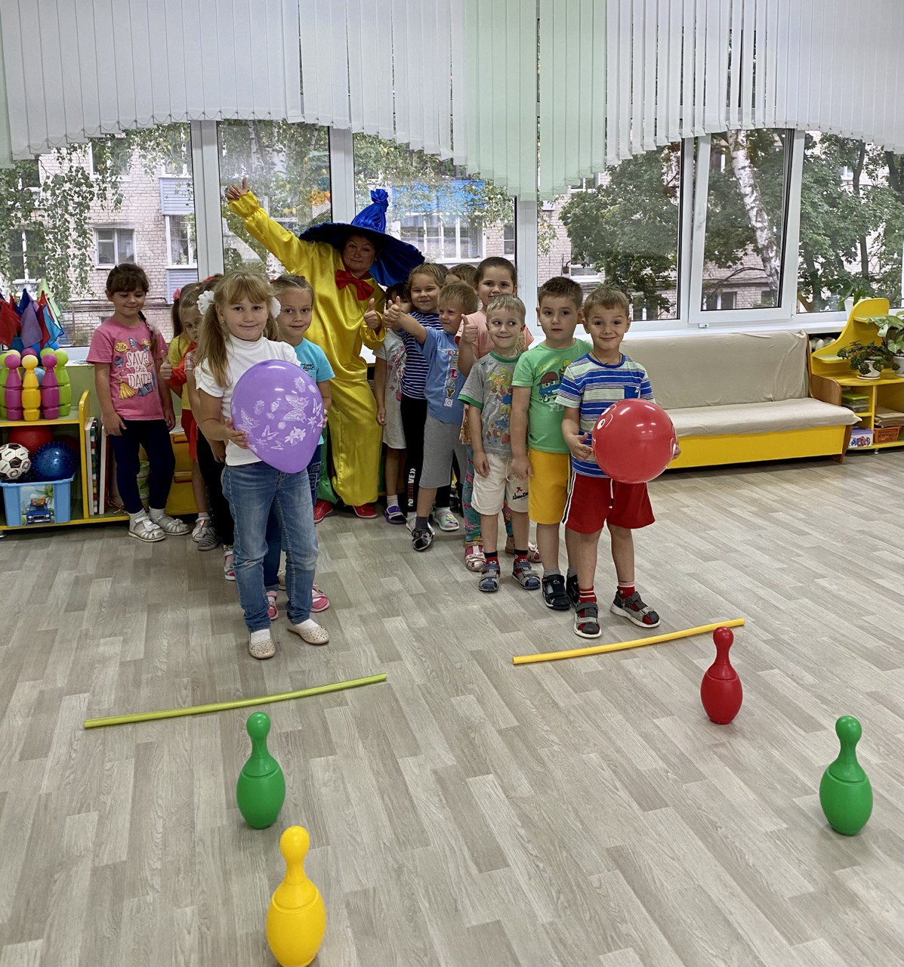
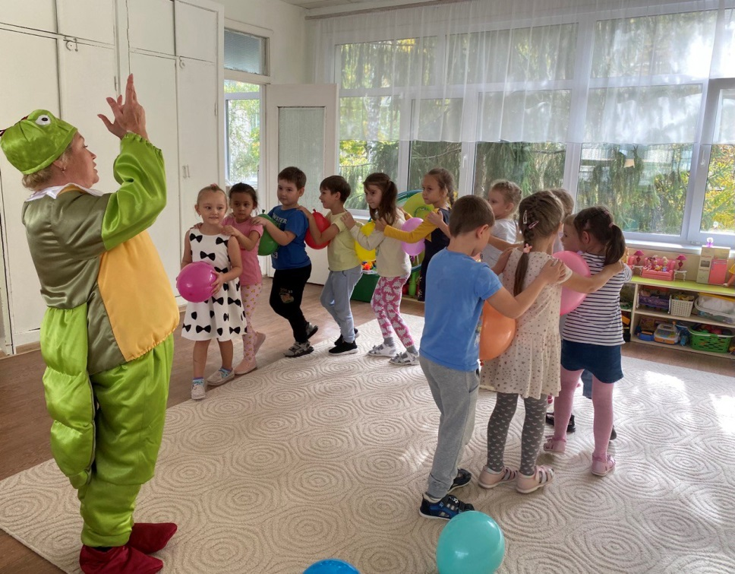
Подвижные игры

Slide 26
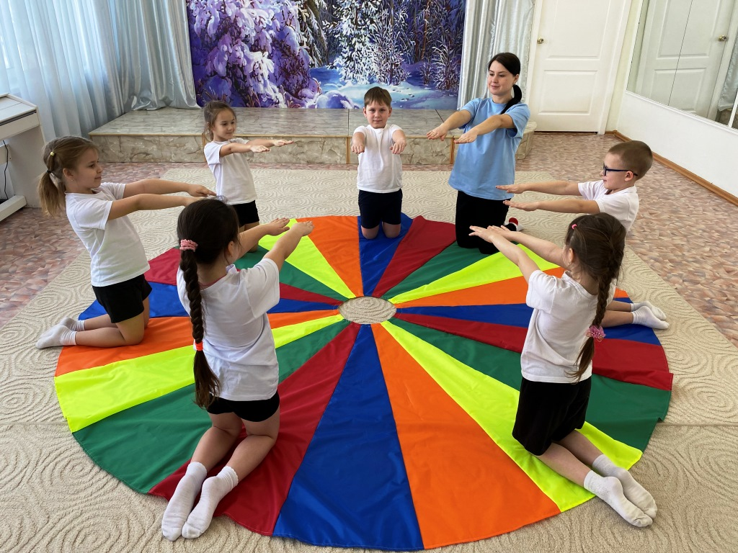
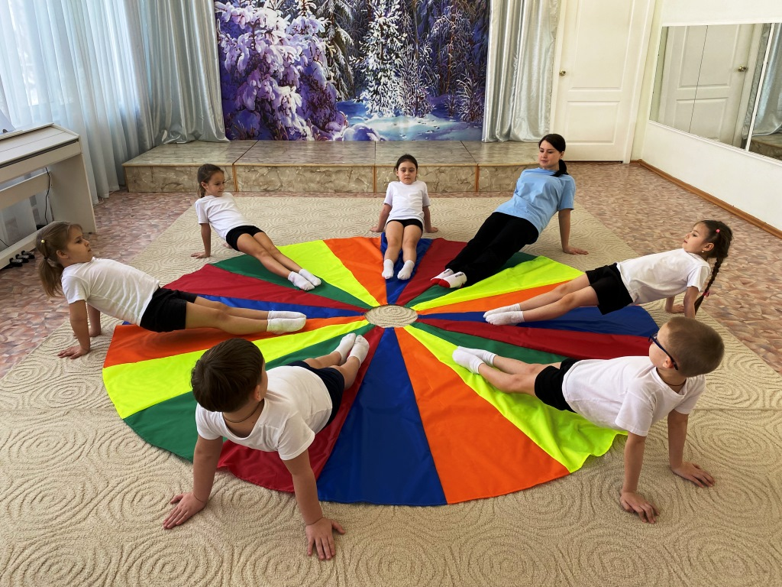
«ВОЛШЕБНЫЙ ПАРАШЮТ»

Slide 27
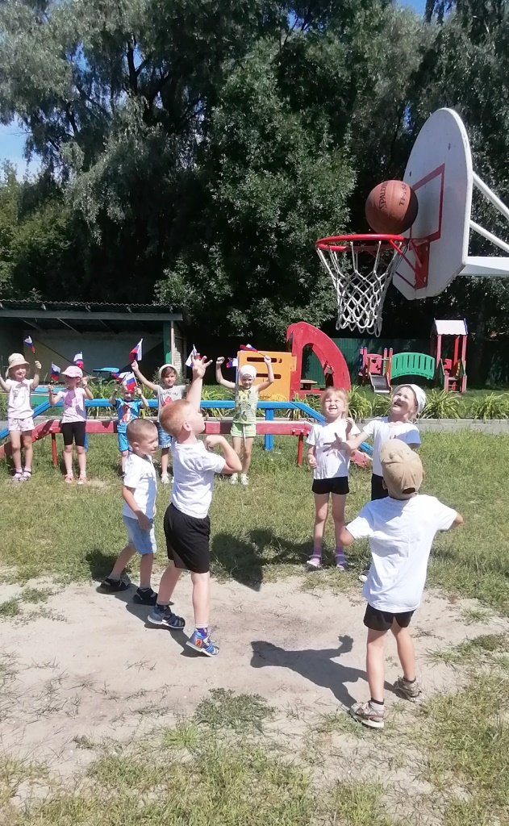
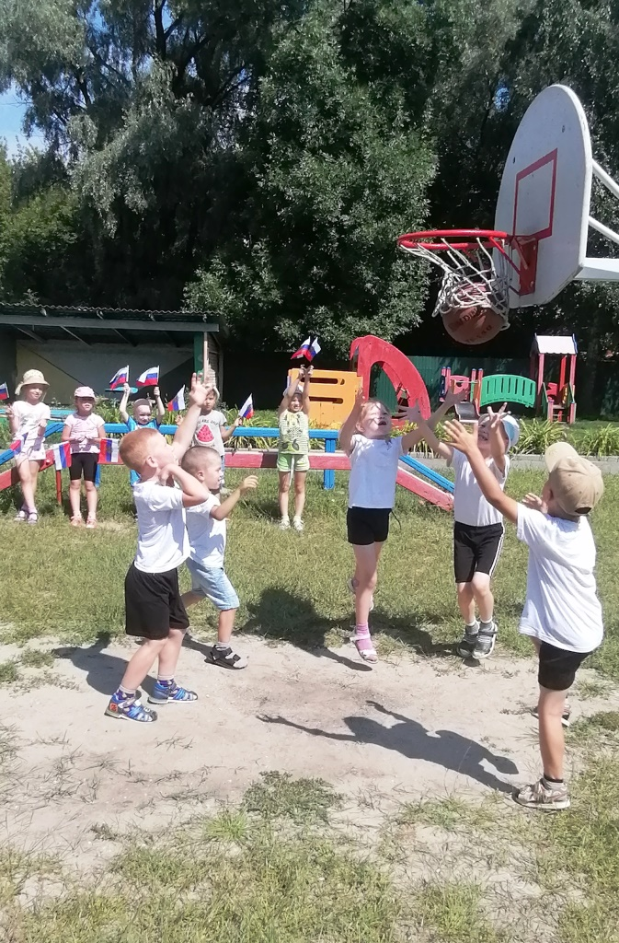
Спортивные упражнения
ЭЛЕМЕНТЫ БАСКЕТБОЛА

Slide 28
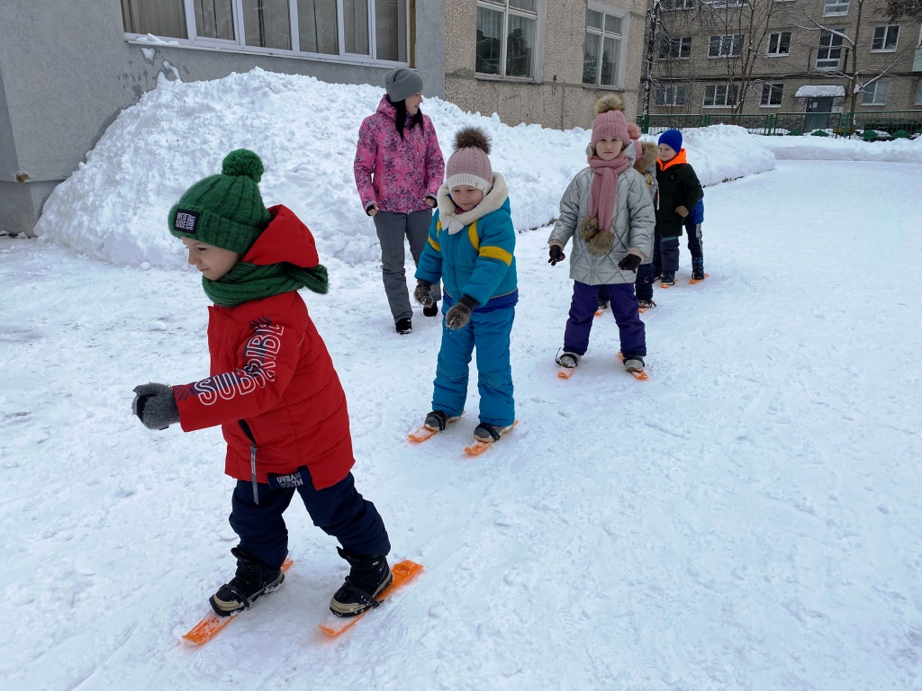
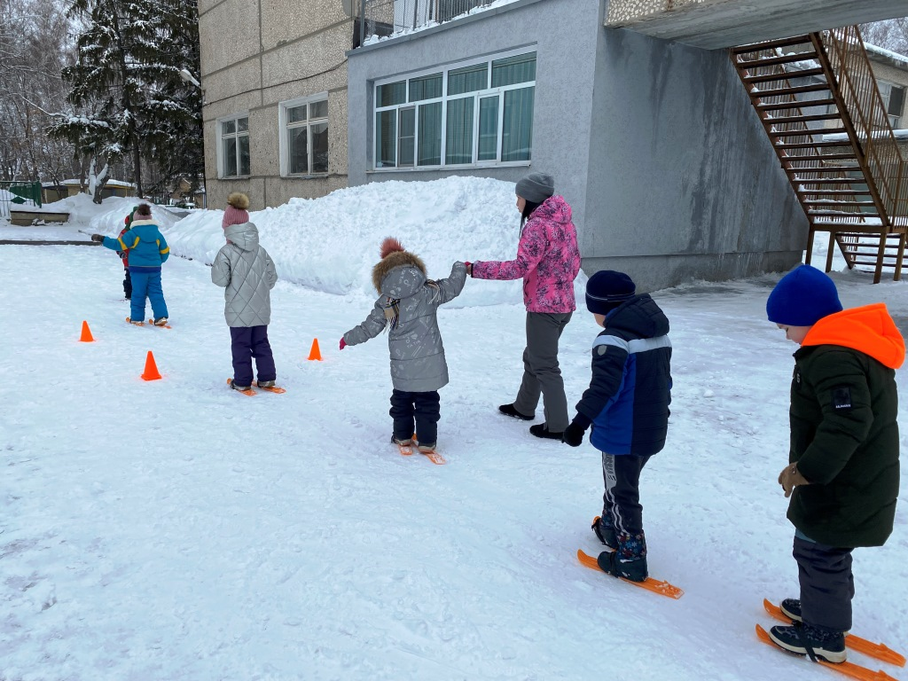
КАТАНИЕ НА ЛЫЖАХ

Slide 29
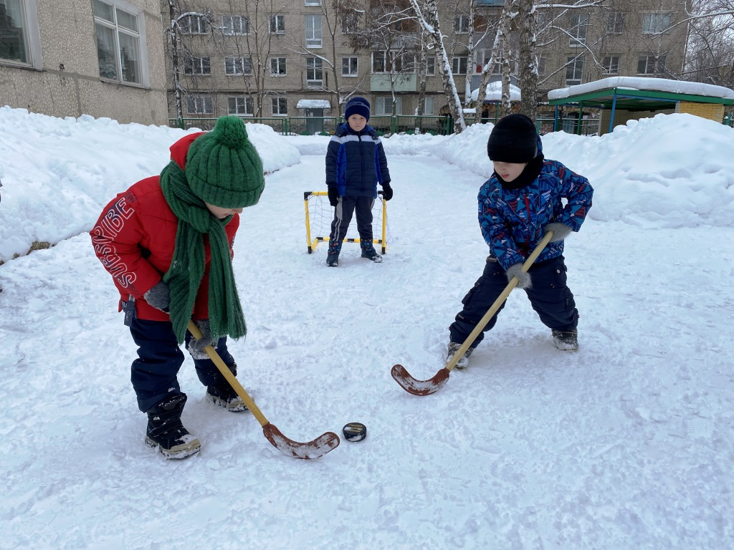
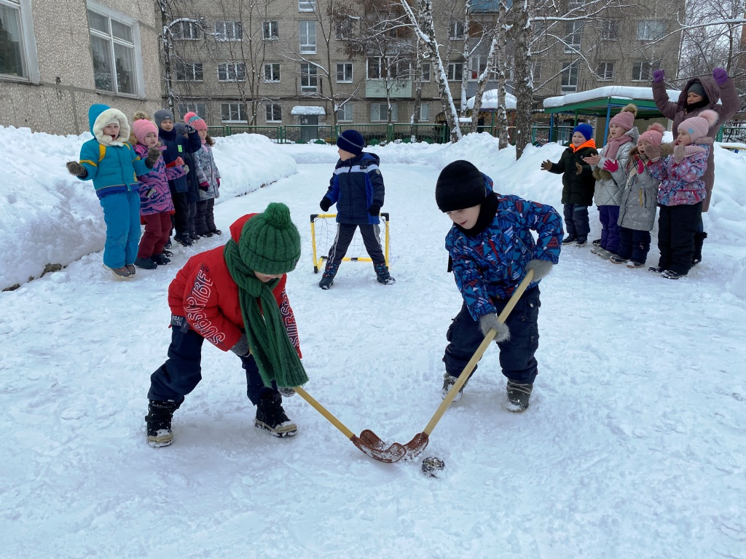
ЭЛЕМЕНТЫ ХОККЕЯ

Slide 30
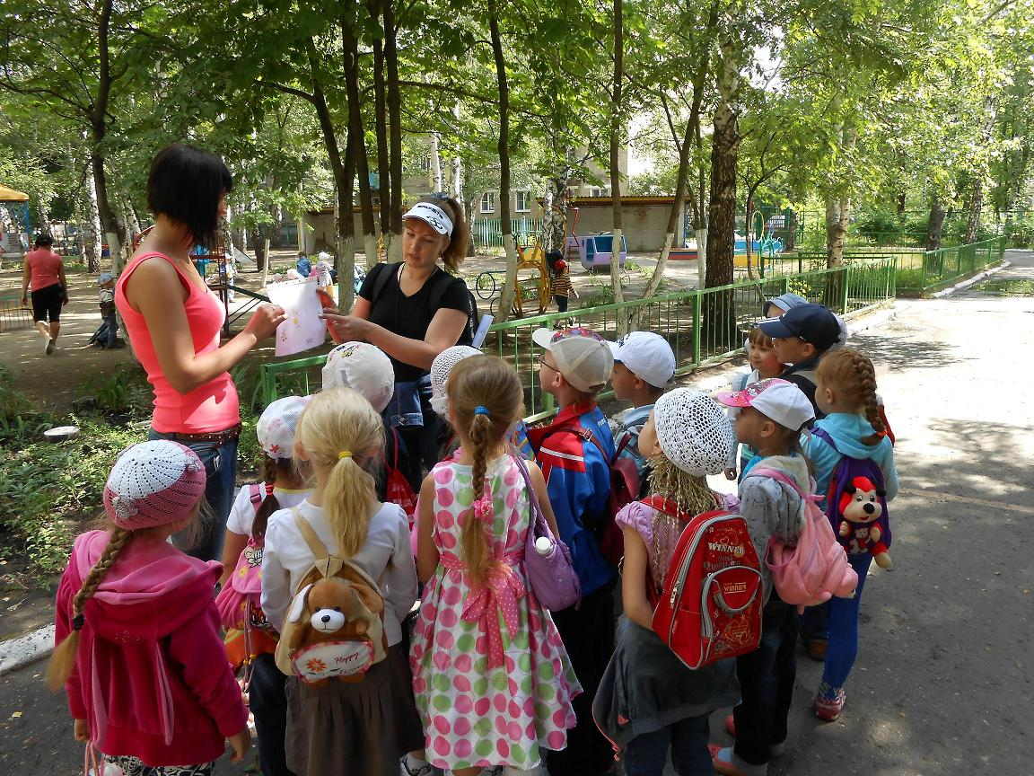
Детский туризм

Slide 31
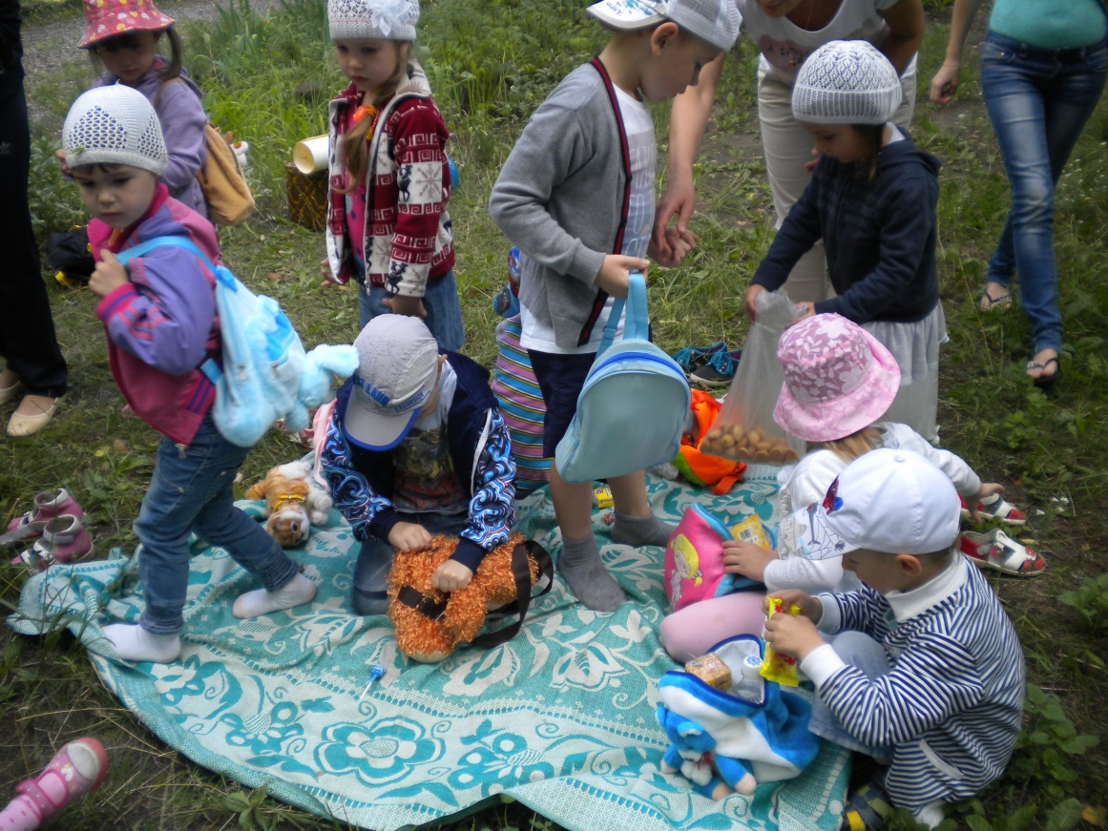
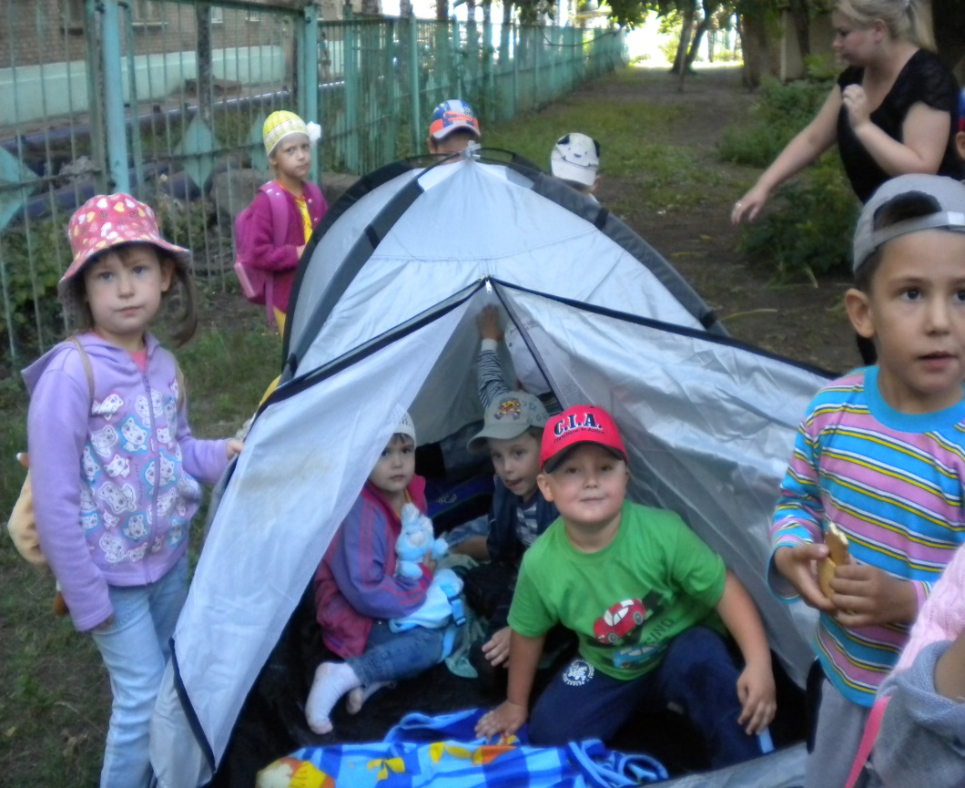

Slide 32
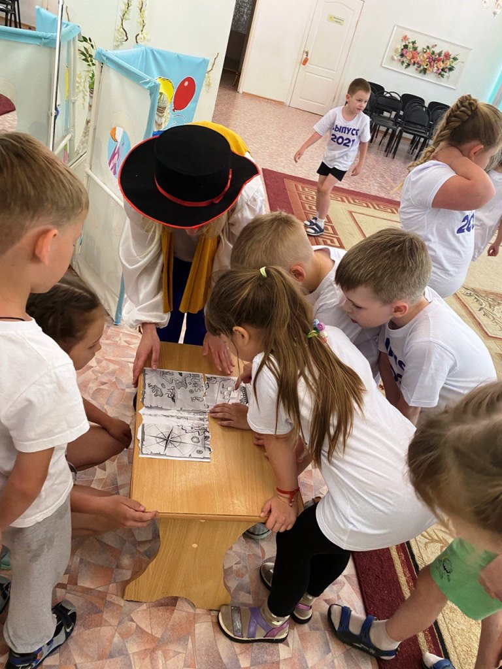
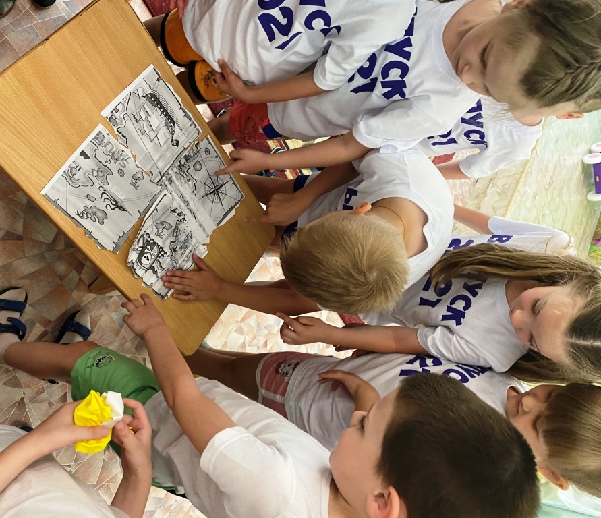
«ГЕОКЕШИНГ»

Slide 34
ЕСТЕСТВЕННЫЕ СИЛЫ ПРИРОДЫ

Slide 36
ГИМНАСТИКА ПРОБУЖДЕНИЯ

Slide 38
САМОСТОЯТЕЛЬНАЯ ДВИГАТЕЛЬНАЯ ДЕЯТЕЛЬНОСТЬ

Slide 39
ФИЗКУЛЬТУРНЫЕ ПРАЗДНИКИ

Slide 47
ГИГИЕНИЧЕСКИЕ ФАКТОРЫ

Slide 51
Спасибо за внимание!

